Slide 1
KCA2019 ☆여름방학특강☆
4차시 - Array-List, Linked-List
By. Peter J
// 건국대학교 컴퓨터공학과 진현욱 교수님, 최윤정 교수님, 김강일 교수님의 수업자료를 참고하였음을 밝힙니다.

Slide 2
리스트(list)란 무엇인가
리스트: 순서를 가진 항목들의 모임
자료를 구조화하는 가장 기본적인 방법은 나열하는 것
순서대로 연결할 수 있다
집합(set)과는 다르다!
집합: 항목간의 순서가 없으며 중복 비허용

Slide 3
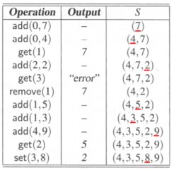
리스트의 연산
새로운 항목을 리스트의 끝, 처음, 중간에 추가한다.
기존의 항목을 리스트의 임의의 위치에서 삭제한다.
모든 항목을 삭제한다.
기존의 항목을 대치한다.
리스트가 특정한 항목을 가지고 있는지를 찾는다.
리스트의 특정 위치 항목을 반환한다.
리스트 안의 항목 개수를 센다.
리스트가 비었는지, 꽉 찼는지를 체크한다.
리스트 안의 모든 항목을 표시한다.

Slide 4
리스트 ADT(ADT: Abstract Data Type)
add_last(list, item)
: 맨뒤에 요소를 추가
add_first(list, item)
: 맨앞에 요소를 추가
add(list, pos, item)
: pos 위치에 요소를 추가
delete(list, pos)
: pos 위치의 요소를 제거
clear(list)
: 리스트의 모든 요소를 제거
replace(list, pos, item)
: pos 위치의 요소를 item로 변경
is_in_list(list, item)
: item이 리스트안에 있는지를 검사
get_entry(list, pos)
: pos 위치의 요소를 반환
get_length(list)
: 리스트의 길이를 구한다
is_empty(list)
: 리스트가 비었는지를 검사
is_full(list)
: 리스트가 꽉찼는지를 검사
display(list)
: 리스트의 모든 요소를 출력

Slide 5
리스트를 구현하는 방법
순차적인 배열을 이용하는 방법
구현이 간단하지만 항목 개수 제한
삽입, 삭제 시 오버헤드 발생
연결리스트를 이용하는 방법
구현이 복잡하지만 크기 제한 없음
삽입, 삭제가 효율적
리스트 ADT
배열을 이용한 구현
a
b
c
a
b
c
연결리스트를 이용한 구현
a
b
c
NULL

Slide 6
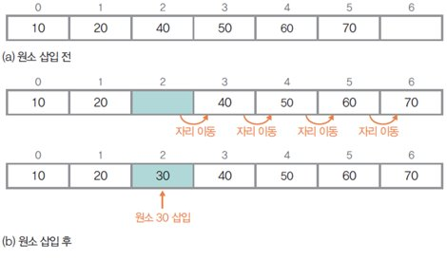
배열로 구현된 리스트 - ArrayList
1차원 배열에 항목들이 순서대로 저장
삽입/삭제 시 항목들 이동
이동횟수 = (마지막 원소 인덱스) - (삽입할 인덱스) + 1

Slide 7
ArrayListType의 구현
항목들의 type은 element로 정의
List라는 1차원 배열에 항목들 차례로 저장
Length에 항목 개수 저장
typedef int element;
typedef struct {
element list[MAX_LIST_SIZE]; // 배열 정의
int length; // 현재 배열에 저장된 항목들의 개수
} ArrayListType;
// 리스트 초기화
void init(ArrayListType *L)
{
L->length = 0;
}

Slide 8
ArrayList의 삽입 연산 - add()
먼저 배열이 포화상태인지 검사하고 삽입 위치가 적합한 범위에 있는지 검사한다.
삽입 위치 다음에 있는 자료들을 한 칸씩
뒤로 이동한다
삽입 위치에 삽입하고자 하는 자료를 넣는다
N
position
0
1
2
3
4
5
length-1
A
B
C
D
E
A
B
C
D
E
A
B
C
D
E
A
B
C
D
E
A
B
N
C
D
E

Slide 9
ArrayList의 삽입 연산을 구현해보자☆
void add(ArrayListType *L, int position, element item);
ArrayListType* L: 삽입의 대상이 되는 arraylist
int position: 자료를 삽입하고자 하는 위치
element item: 삽입하고자 하는 자료
void add(ArrayListType *L, int position, element item) {
if( !is_full(L) && (position >= 0) && (position <= L->length) ) {
int i;
for(i=(L->length-1); I >= position; i--) {
L->list[i+1] = L->list[i];
}
L->list[position] = item;
L->length++;
}
}

Slide 10
ArrayList의 삭제 연산 - delete()
삭제 위치를 검사한다
삭제할 자료의 값을 복사해둔다
삭제 위치로부터 맨 끝까지의 자료를
한 칸씩 앞으로 옮긴다
미리 복사한 삭제된 자료를 반환한다
position
0
1
2
3
4
5
length-1
A
B
C
D
E
C
A
B
D
E
A
B
D
E
A
B
D
E

Slide 11
ArrayList의 삭제 연산을 구현해보자☆
element delete(ArrayListType *L, int position);
ArrayListType* L: 삽입의 대상이 되는 arraylist
int position: 삭제하고자 하는 위치
return: 삭제되는 자료
element delete(ArrayListType *L, int position) {
int i;
element item;
if( position < 0 || position >= L->length )
error("위치 오류");
item = L->list[position];
for(i=position; I < (L->length-1); i++)
L->list[i] = L->list[i+1];
L->length--;
return item;
}

Slide 12
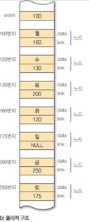

연결 리스트 - LinkedList
data와 link로 구성된 node를 통해 구현된 리스트
link가 node들을 연결한다
Node(노드)
<data, link>쌍
data: 리스트의 원소, 즉 데이터 값을 저장하는 곳
link: 다른 노드의 주소값을 저장하는 곳. 포인터

Slide 13
연결 리스트의 구조
Node(노드) = Data field + Link field
Head pointer
리스트의 첫번째 노드를 가리키는 변수
Tail pointer
리스트의 마지막 노드를 가리키는 변수
필요할 때마다 노드를 생성하고 연결
헤드 포인터
NULL

Slide 14
연결 리스트의 종류
헤드 포인터
NULL
단순 연결 리스트
헤드 포인터
원형 연결 리스트
헤드 포인터
이중 연결 리스트

Slide 15

단순 연결 리스트
하나의 링크 필드를 이용하여 연결
마지막 노드의 링크 값은 NULL

Slide 16
단순 연결 리스트 - 삽입연산 insert()
before
after
before
after
10
30
10
30
20
20
new
new
insert_node(L, before, new)
if L = NULL
then L←new
else new.link←before.link
before.link←new

Slide 17
단순 연결 리스트 - 삭제연산 remove()
before
removed
after
10
20
30
before
removed
after
10
20
30
remove_node(L, before, removed)
if L ≠ NULL
then before.link←removed.link
destroy(removed)

Slide 18
단순 연결 리스트의 구현
typedef int element;
typedef struct ListNode {
element data;
struct ListNode *link;
} ListNode;
구조체를 사용하여 정의
링크 필드는 구조체 포인터 사용
노드의 생성: 동적할당
malloc() 함수 이용하여 생성
데이터 필드와 링크 필드 설정
ListNode *p1;
p1 = (ListNode *)malloc(sizeof(ListNode));
p1
p1->data = 10;
p1->link = NULL;
p1
10
NULL

Slide 19
단순 연결 리스트의 구현
두번째 노드와 첫번째 노드 연결
ListNode *p2;
p2 = (ListNode *)malloc(sizeof(ListNode));
p2->data = 20;
p2->link = NULL;
p1->link = p2;
p1
10
20
NULL

Slide 20
단순 연결 리스트의 삽입 연산
삽입의 3가지 경우
0) Head가 NULL인 경우: 공백 리스트에 삽입
1) 삽입될 위치의 선행 노드를 가리키는 포인터가 NULL인 경우: 리스트의 맨 처음에 삽입
2) 일반적인 경우: 리스트의 중간에 삽입
void insert_node(ListNode **phead, ListNode *p, ListNode *new_node);
phead: 헤드 포인터 head에 대한 포인터
p: 삽입될 위치의 선행 노드를 가리키는 포인터, 이 노드 다음에 삽입.
new_node: 새로운 노드를 가리키는 포인터
*헤드포인터가 함수 안에서 변경될 수 있으므로 헤드포인터의 포인터를 인자로 받는다.
또는 헤드포인터를 받고 리턴해주도록 처리한다.
ListNode *insert_node(ListNode *phead, ListNode *p, ListNode *new_node);

Slide 21
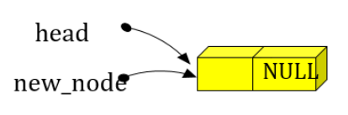
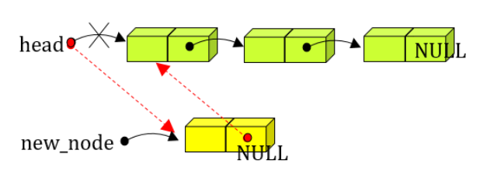
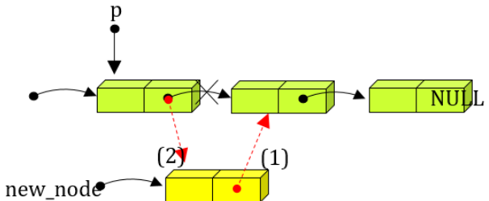
단순 연결 리스트의 삽입 연산
Head가 NULL인 경우
현재 삽입하려는 노드가 첫번째 노드가 된다.
따라서 head의 값만 변경
삽입될 위치의 노드를 가리키는 포인터가 NULL인 경우
리스트의 맨 앞에 삽입
그 외 일반적인 경우
new_node의 link에 p->link 값 복사
p->link가 new_node를 가리키도록 한다
// 이 때, p는 삽입될 위치의 선행 노드

Slide 22
단순연결리스트의 삽입연산을 구현해보자☆
void insert_node(ListNode **phead, ListNode *p, ListNode *new_node);
ListNode** phead: 리스트의 헤드 포인터의 포인터
ListNode* p : 선행 노드
ListNode* new_node
: 삽입될 노드
// 구현에 따라 삽입 노드를 data만 받아 함수 내부에서 new_node를 만들어주기 도 한다.
// p는 이후, 탐색연산 반환값
// ListNode* head의 값이 변경될 수 있 기에 변경사항을 적용하기 위해서 ListNode** phead를 사용한다.
void insert_node(ListNode **phead, ListNode *p, ListNode *new_node) {
if( *phead == NULL ) { // 공백리스트인 경우
new_node->link = NULL;
*phead = new_node;
}
else if( p == NULL ) { // p가 NULL이면 첫번째 노드로 삽입
new_node->link = *phead;
*phead = new_node;
}
else { // p 다음에 삽입
new_node->link = p->link;
p->link = new_node;
}
}

Slide 23
단순 연결 리스트의 삭제 연산
삭제의 2가지 경우
0) 삭제할 노드의 선행 노드를 가리키는 포인터가 NULL인 경우: 맨 앞의 노드를 삭제
1) 삭제할 노드의 선행 노드를 가리키는 포인터가 NULL이 아닌 경우: 중간 노드를 삭제
//phead: 헤드 포인터 head의 포인터
//p: 삭제될 노드의 선행 노드를 가리키는 포인터
//removed: 삭제될 노드를 가리키는 포인터
void remove_node(ListNode **phead, ListNode *p, ListNode *removed)

Slide 24
단순 연결 리스트의 삭제 연산
삭제할 노드의 선행 노드를 가리키는 포인터가 NULL인 경우
Head포인터를 다음 것으로 변경
삭제할 노드의 선행 노드를 가리키는 포인터가 NULL이 아닌 경우
삭제할 노드의 선행 노드가 삭제할 노드의
다음 노드를 가리키도록 변경
list
NULL
removed
p
list
NULL
NULL
removed

Slide 25
단순연결리스트의 삭제연산을 구현해보자☆
void remove_node(ListNode **phead, ListNode *p, ListNode *removed);
ListNode** phead : 헤드 포인터에 대한 포인터
ListNode* p: 삭제될 노드의 선행 노드
ListNode* removed: 삭제될 노드
// 구현에 따라 삭제할 data 를 인자로 받아 함수 내부 에서 탐색하여 삭제하기도 한다.
void remove_node(ListNode **phead, ListNode *p, ListNode *removed) {
if( p == NULL ) {
*phead = (*phead)->link;
}
else {
p->link = removed->link;
}
free(removed);
}

Slide 26
단순 연결 리스트의 방문 연산
방문 연산: 리스트 상의 노드를 순차적으로 방문하여 모든 노드의 data 출력
반복을 사용한 방문 연산
순환을 사용한 방문 연산
void display(ListNode *head){
ListNode *p=head;
while( p != NULL ){
printf("%d->", p->data);
p = p->link;
}
printf("\n");
}
void disp_recur(ListNode *head){
ListNode *p=head;
if( p != NULL ){
printf("%d->", p->data);
display_recur(p->link);
}
}

Slide 27
단순 연결 리스트의 탐색 연산
탐색 연산: 특정 데이터 값을 갖는 노드를 찾는 연산
ListNode* head: 탐색을 시작할 노드
int x: 찾고자 하는 data의 값
ListNode *search(ListNode *head, int x) {
ListNode *p;
p = head;
while( p != NULL ){
if( p->data == x ) return p; // 탐색 성공
p = p->link;
}
return p; // 탐색 실패일 경우 NULL 반환
}

Slide 28
원형 연결 리스트
마지막 노드의 링크가 첫번째 노드를 가리키는 리스트
한 노드에서 다른 모든 노드로의 접근 가능
헤드 포인터가 마지막 노드를 가리키게 구성하면 리스트의 처음이나 마지막에 노드를 삽입하는 연산이 단순 연결 리스트에 비해 매우 간단
head
NULL
…
NULL
NULL
…
NULL
head

Slide 29
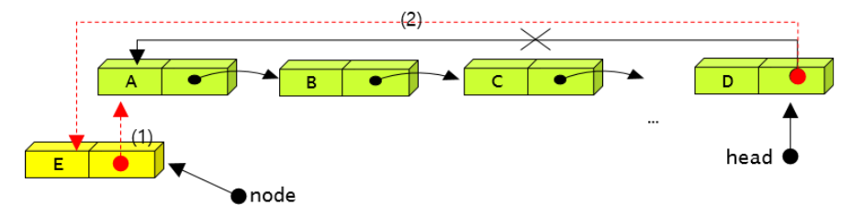
원형 연결 리스트: 리스트 처음에 삽입
ListNode** phead: 리스트의 헤드 포인터의 주소
ListNode* node : 삽입될 노드
void insert_first(ListNode **phead, ListNode *node) {
if( *phead == NULL ){
*phead = node;
node->link = node;
}
else {
node->link = (*phead)->link;
(*phead)->link = node;
}
}

Slide 30
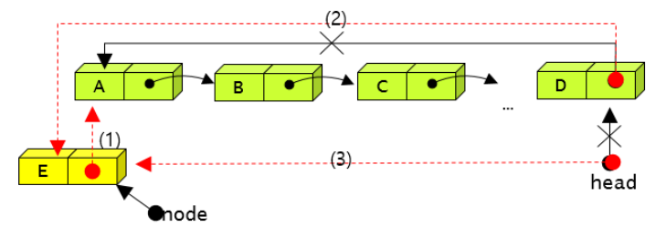
원형 연결 리스트: 리스트 마지막에 삽입
ListNode** phead: 리스트의 헤드 포인터의 주소
ListNode* p : 선행 노드
ListNode* node : 삽입될 노드
void insert_last(ListNode **phead, ListNode *node) {
if( *phead == NULL ){
*phead = node;
node->link = node;
}
else {
node->link = (*phead)->link;
(*phead)->link = node;
*phead = node;
}
}

Slide 31
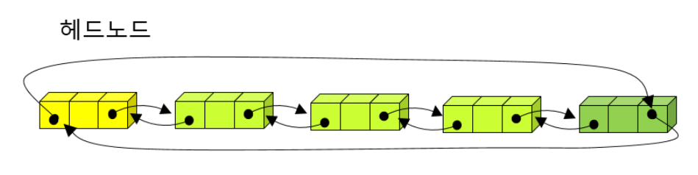
이중 연결 리스트
선행 노드를 찾기가 힘들고 삽입/삭제 시 반드시 선행 노드가 필요하다는 단순 연결 리스트의 문제점 보완
이중 연결 리스트: 하나의 노드가 선행 노드와 후속 노드에 대한 두 개의 링크를 가지는 리스트
링크가 양방향이므로 양방향으로 검색 가능
단점: 공간을 많이 차지하고 코드가 복잡
실제 사용되는 이중 연결 리스트의 형태:
헤드노드 + 이중 연결 리스트 + 원형 연결 리스트
llink
data
rlink
typedef int element;
typedef struct DlistNode {
element data;
struct DlistNode *llink;
struct DlistNode *rlink;
} DlistNode;

Slide 32
헤드 노드(head node)
데이터를 가지지 않고 단지 삽입/삭제 코드를 간단하게 할 목적으로 사용
헤드 포인터와는 다르다!
// 헤드 포인터: 첫번째 노드를 가리키는 포인터
// 헤드 노드: 맨 앞에 존재하는 노드로 이것이 갖는 데이터 무시
공백 상태에서는 헤드 노드만 존재
이 상태에서의 헤드 노드의 포인터는 모두 자기 자신을 가리킨다

Slide 33
이중 연결 리스트의 삽입 연산
노드 new_node를 노드 before 오른쪽에 삽입
before
(4)
(1)
(2)
(3)
new_node
void dinsert_node(DlistNode *before, DlistNode *new_node) {
new_node->llink = before;
new_node->rlink = before->rlink;
before->rlink->llink = new_node;
before->rlink = new_node;
}

Slide 34
이중 연결 리스트의 삭제 연산
(2)
removed
// 노드 removed를 삭제한다.
// 헤더 노드가 삭제되지 않도록 주의한다. (예외처리)
void dremove_node(DlistNode *phead_node, DlistNode *removed) {
if( removed == phead_node ) return;
removed->llink->rlink = removed->rlink;
removed->rlink->llink = removed->llink;
free(removed);
}

Slide 35
연결리스트 ADT를 구현해보자☆
단순리스트를 사용하여 연결리스트 ADT를 구현한다.
void init( ListType* list ); 또는 ListType* init( void );
int is_empty( ListType* list );
int get_length( ListType* list );
element get_entry( ListType* list, int pos );
void display( ListType* list );
ListNode* get_node_at( ListType* list, int pos );
void add( ListType* list, int pos, element data );
void add_first( ListType* list, element data );
void add_last( ListType* list, element data );
void delete( ListType* list, int pos );
int is_in_list( ListType* list, element item );
… ( 그 외 더 하고 싶다면^^)
typedef struct {
ListNode *head; // 헤드 포인터
int length; // 노드의 개수
} ListType;
ListType list1;
typedef int element;
typedef struct ListNode {
element data;
struct ListNode *link;
} ListNode;

Slide 36
연결리스트 ADT - test code
int main() {
ListType list1;
init(&list1);
add(&list1, 0, 20);
add_last(&list1, 30);
add_first(&list1, 10);
add_last(&list1, 40);
display(&list1);
delete(&list1, 3);
display(&list1);
delete(&list1, 0);
display(&list1);
printf("%s\n", is_in_list(&list1, 20)==TRUE ? "성공": "실패");
printf("%d\n", get_entry(&list1, 0));
}
실행결과 :
( 10 20 30 40)
(10 20 30)
(20 30)
성공
20

Slide 37
즐거운☆숙제^^
백준알고리즘 #1158 조세퍼스 문제
https://www.acmicpc.net/problem/1158
단순연결리스트로 구현 가능
// Linked List 문제 중 정답률이 가장 높은 문제입니다ㅎ
힌트
N까지의 수를 list에 넣어두고 K번 탐색하여 꺼내기 반복
K번 탐색할 때 ‘직전에 꺼낸 다음 원소부터 탐색’하려면 어떻게 해야 할까?

